Slide 1
İMRAN KERİMOV

Slide 2
Adım imran kerimov
02.08.1996 azerbaycan doğumluyum 18 yaşındayım

Slide 3
Azerbaycandaki Eğitimim
2000 yılında ana okuluna gitmeye başladım.2002 senesinde ilkokula geçtim.2010da liseye girdim ve 2013 senesine liseyi bitirdim.

Slide 4
Türkiyedeki eğitimim
2013 senesinde liseyi bitirdikten sonra YÖS sınavıyla MARMARA üniversitesi sosyal bilgiler öğretmenliği bölümünü kazandım ve şu anda da bu bölümün 1ci sınıf öğrencisiyim

Slide 5
Hobilerim
En büyük hobim futbol izlemektir. Tuttuğum takım galatasaraydır.bundan başka boş zamanlarımda bilgisayar programcılığını öğreniyorum

Slide 6
Aile fertlerim
Ailemiz 5kişiden oluşmaktadır. Kendimden küçük 1 kız kardeşim vardır. Babam annem ve babaannem ailenin diğer fertleridir

Slide 7
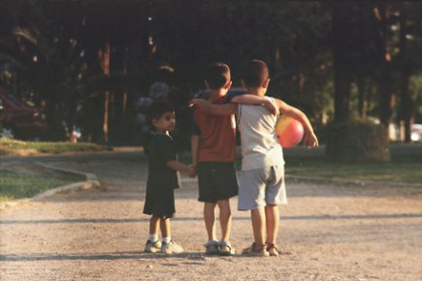
Arkadaşlarım
17 sene azerbaycanda yaşadığım için orda çok arkadaşım vardı. Ama henüz burada fazla arkadaşım yok umarım yakın zamanda kendime iyi arkadaşlar bulurum

Slide 8
Slaytım bitti umarım beğendiniz

